Slide 1
Написання юніт тестів
Андреєв Владислав

Slide 2


Що таке тест?

Slide 3
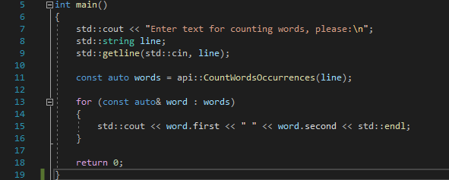
Приклад: програма для підрахунку кількості слів

Slide 4
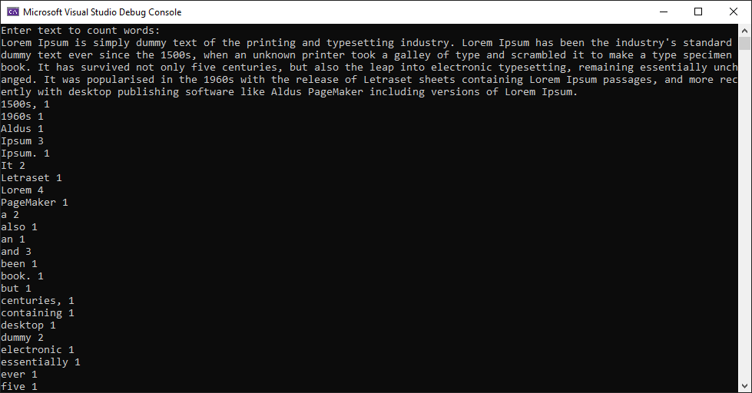
Усе вірно пораховано?

Slide 5
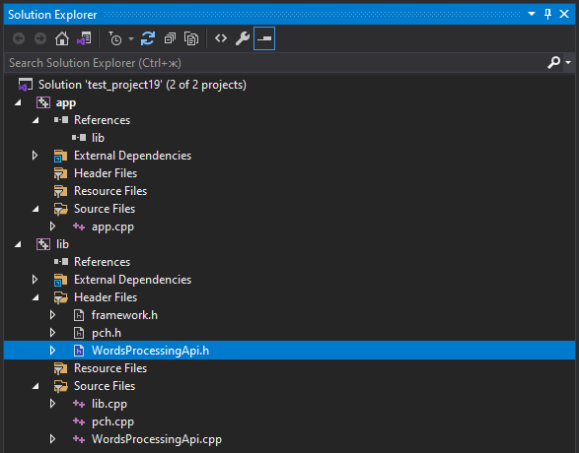
Додамо тестовий проект. Наш солюшен виглядає так:

Slide 6
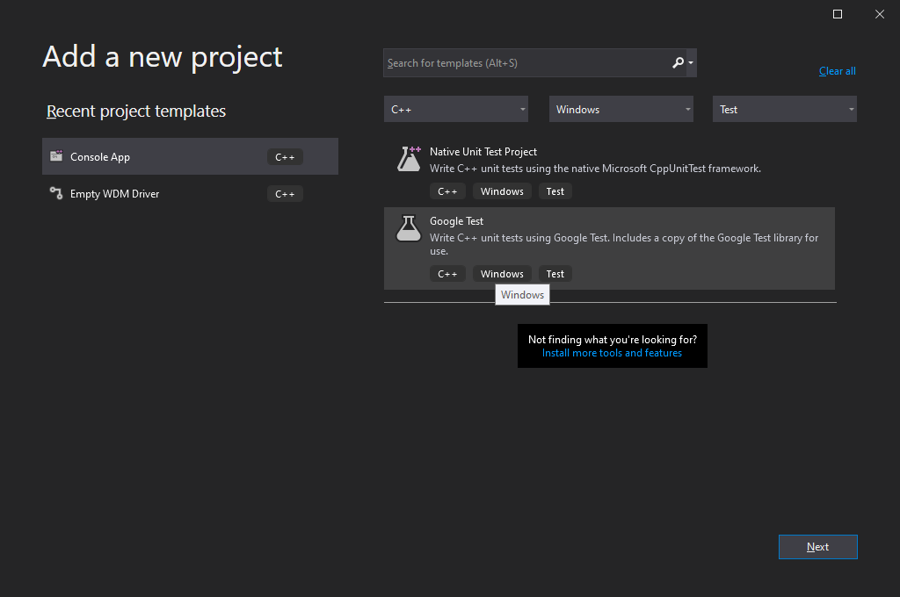
Вибираємо “Google Test” проект

Slide 7
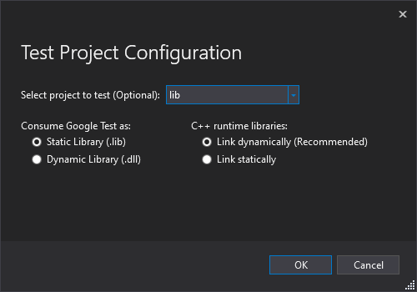
Выбираємо проект, функції якого будемо тестувати

Slide 8
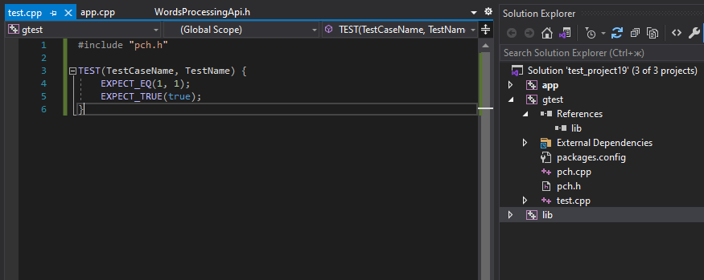
В результаті в нас з’явиться ще один проект в солюшені

Slide 9
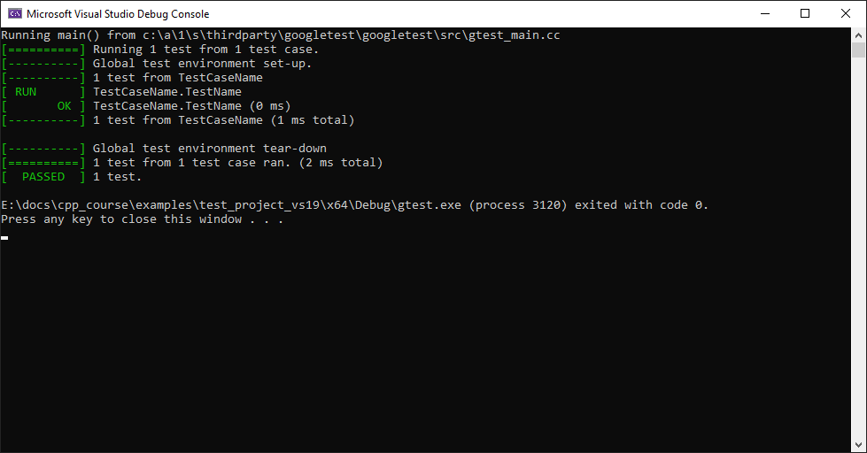
Збілдимо і запустимо:

Slide 10
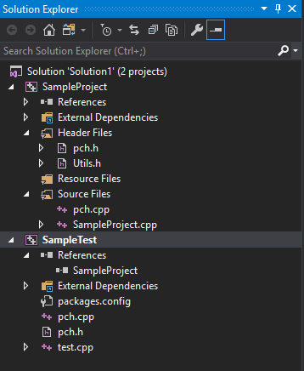
GTest
основные конструкции:
EXPECT_EQ
EXPECT_TRUE
EXPECT_THROW...
EXPECT_NO_THROW

Slide 11
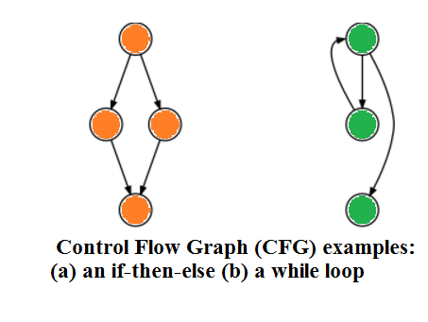
Які кейси покривати?
Усі шляхи виконання
Граничні випадки

Slide 12
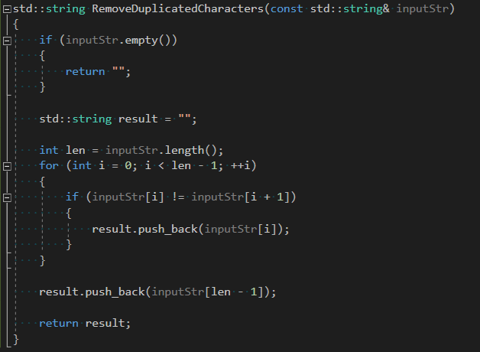
Які кейси покривати?

Slide 13
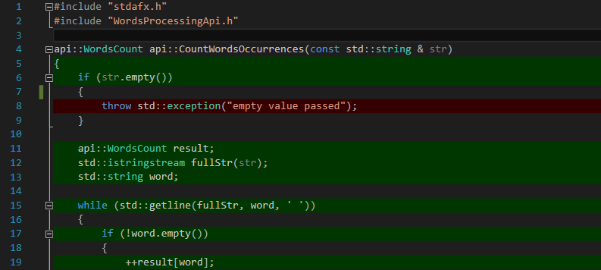
Code coverage

Slide 14
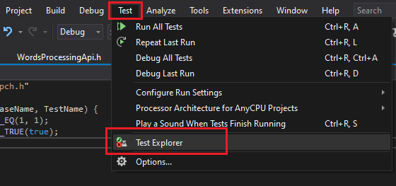
Для управління тестами можно використовувати “Test Adapter for Google Test” (починаючи із vs2017 вже є в інсталері студії)

Slide 15
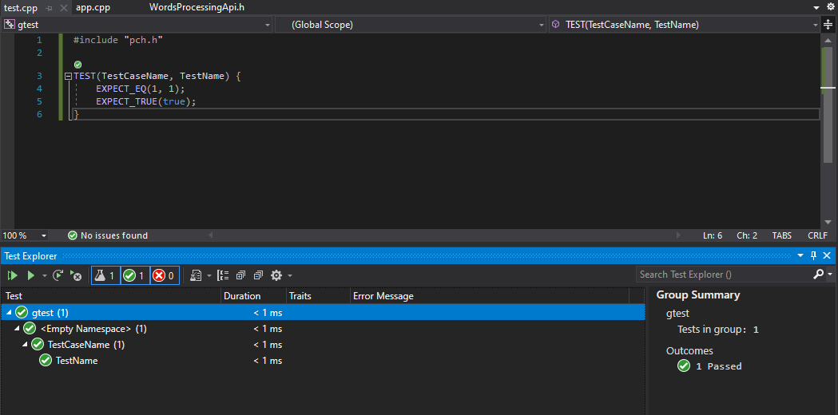
Test Explorer

Slide 16
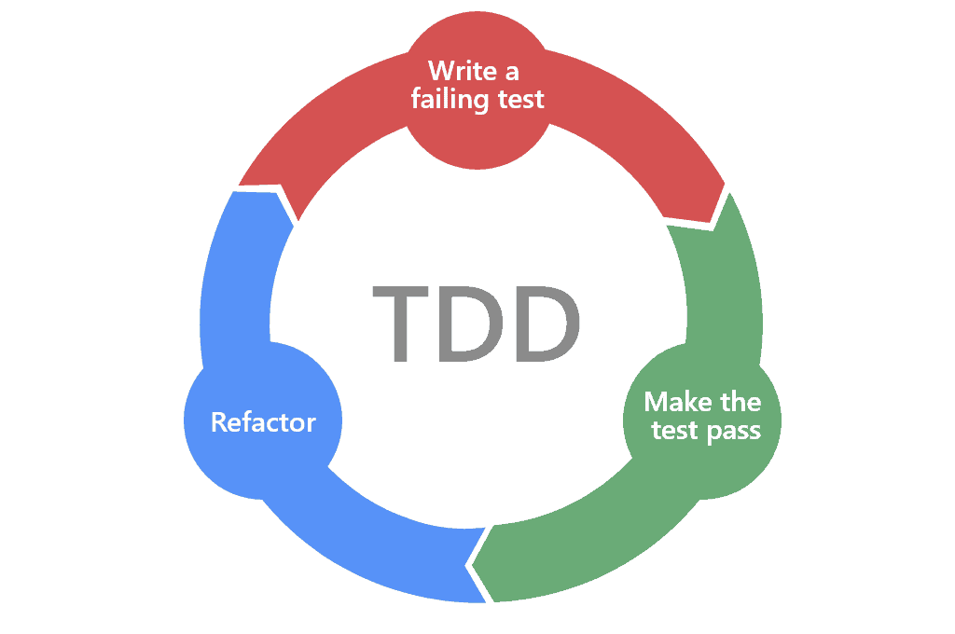
TDD: що це таке?

Slide 17
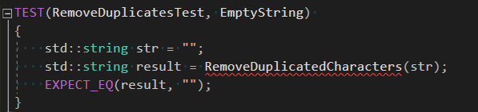
TDD: приклад
Write test:
Red test:

Slide 18

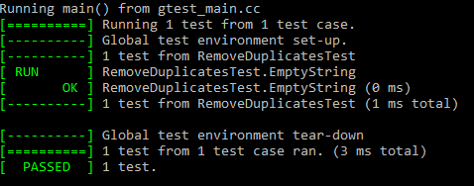
TDD: приклад
Implement:
Green test:

Slide 19
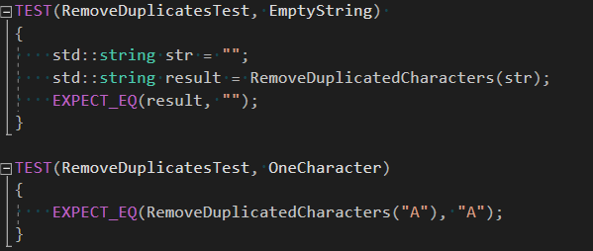

TDD: приклад
Write test:
Red test:

Slide 20
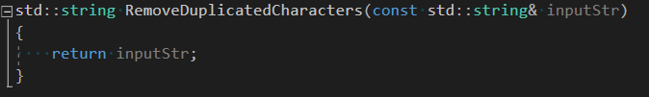

TDD: приклад
Implement:
Green test:

Slide 21
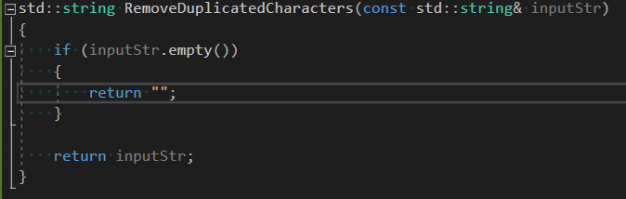
TDD: приклад
Refactor:
Green test:

Slide 22
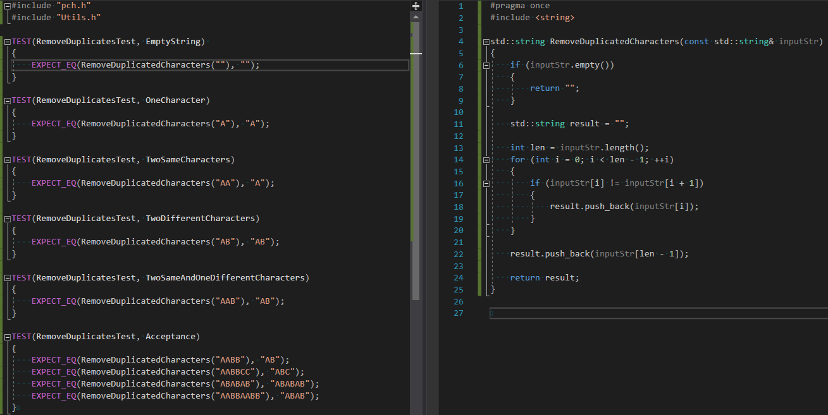
TDD: приклад

Slide 23
Фреймворки для юніт тестів
С++ : GTest, QtTest, CPP-Unit
С# : N-Unit
Python : unittest

Slide 24
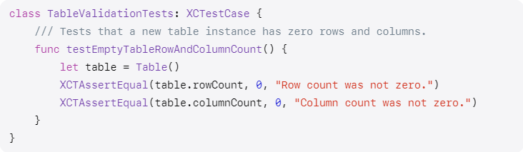
XCTest – native MacOS framework

Slide 25
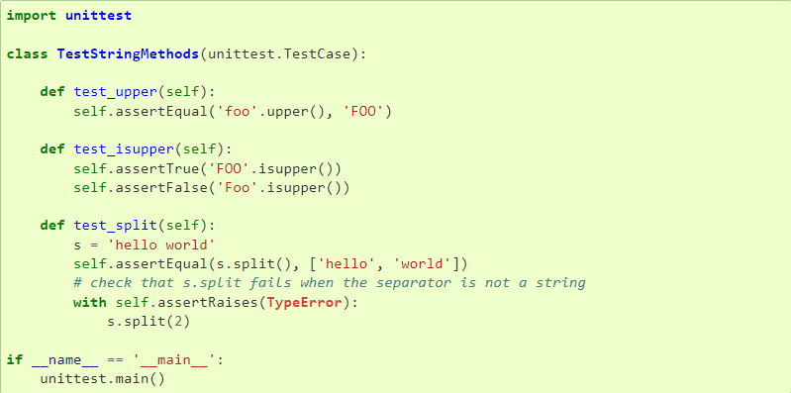
Python - unittest

Slide 26
Що відрізняє гарні юніт тести?
не залежать від зовнішніх систем: від мережі, файлової системи і т.і.
не залежать від інших тестів, порядку їх запуску і т.і.
тести повинні бути прості. Не повинно бути великих, складних тестів, які перевіряють одразу декілька речей.

Slide 27
Користь від юніт тестів
Надійність програми
Краще розуміння вимог
Полегшення супроводу, рефакторингу
Спрощення дизайну
Документація коду

Slide 28
Коли юніт тести безцінні?

Slide 29

Приклад 1: Відсутність справжніх тестових даних
В службу підтримки надійшла проблема від якогось користувача із Індії, який намагався завантажити свій бекап переписки WhatsApp із хмарного сховища. У вас є файл із логами з якого ясно, що на етапі декриптування файла сталася помилка.
Або, наприклад, проблема відтворилась на особистому акаунті замовника, коли він тестував черговий реліз.
Проблема: ніхто не дасть вам пароль, щоб відтворити цю проблему і розібратися.
Ваші дії?

Slide 30
Приклад 2: Баг відтворюється дуже рідко, або складно
Наприклад, 1 із 100 мережевих запитів завершується помилкою.
Порадившись із колегами ви вирішили в разі помилки зробити ще 2 повторних запити і тільки тоді повертати помилку.
Як ви перевірите фікс?

Slide 31
Пример 3: В програмі задіяний таймер
Наприклад, вам потрібно перевірити, якщо через 20 хвилин дані не були завантажені, то користувачу буде запропоновано стопнути завантаження.
Як зробити, щоб після кожного виправлення в коді не чекати 20 хвилин, щоб перевірити, що все працює?

Slide 32
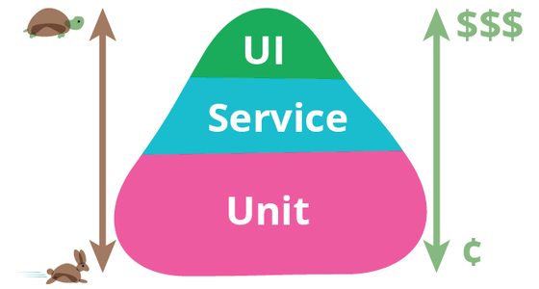
Види тестів
UI тести
інтеграційні тести (database, network)
юніт тести
Notes:
UI тесты – это тесты на уже готовый продукт, который тестируется посредством взаимодействия с интерфейсом пользователя. Это уже последняя стадия тестирования и чаще всего это ручное тестирование, но есть также фреймворки, которые позволяют автоматизировать этот процесс. В двух словах они эмулируют ваши нажатия мышкой и клавиатурой.
Интеграционные тесты – это тесты на отдельные модуля системы (если конечно продукт состоит из нескольких частей). Тестирование выполняется через интерфейс модулей. Т.е. на вход подаются входные данные и на выходе выполняется проверка результата работы модуля.
Юнит тесты – это тесты на самые маленькие единицы программы: функции и классы.
Представленная изображение называется пирамидой тестирования. Это сбалансированная пирамида, т.е. в идеальном случае так в количественном соотношении должны соотносится разные тесты в проекте. Почему именно так? Потому что как изображено на картинке, время выполнения тестов вверху пирамиды сильно превышает время выполнения тестов внизу.

Slide 33
Домашнє завдання
Є готовий метод, треба покрити його юніт тестами size_t GetProductsAmount(std::vector<unsigned int> prices, int amountOfMoney)
Потрібно реалізувати метод і покрити його юніт тестами (рекомендується спробувати TDD, тобто почати з тесту) bool IsLeapYear(unsigned int)
Notes:
Задачи:
1. 2.

Slide 34
Рекомендації по найменуванню тестів
Назва повинна допомогти зрозуміти, що тест перевіряє, наприклад:
TEST(LeapYear, FirstTest)
TEST(IsLeapYear, ReturnsFalseFor1700) TEST(Calendar, IsLeapYear_ReturnsFalseFor1700)

Slide 35
Типові помилки у ДЗ
тестів наче як багато, але не всі кейси (шляхи виконання програми) перевіряються.

Slide 36
Запитання?
Юніт тести можно писати тілько на С++?
Сколько примерно нужно юнит тестов для покрытия функции?

Slide 37
Корисні посилання
https://docs.microsoft.com/en-us/visualstudio/test/how-to-use-google-test-for-cpp?view=vs-2019
https://google.github.io/googletest/primer.html
Якщо у вас проект під MacOS: https://apple.co/3dyuncY
Книга від засновника TDD: «Екстремальне програмування. Розробка через тестування» Кент Бек

